Slide 1
Οπτικές Ίνες
Οι οπτικές ίνες είναι πολύ λεπτά νήματα από πλαστικό ή γυαλί, με διάμετρο μικρότερη των 8μm όπου από μέσα τους, μεταδίδονται ψηφιακά δεδομένα, υπό μορφή φωτός. Συνήθως τις συναντάμε συγκεντρωμένες σε δέσμες, που σχηματίζουν τα λεγόμενα οπτικά καλώδια. Ένα καλώδιο οπτικών ινών, περιέχει μέσα του δεκάδες ή και εκατοντάδες πολύ λεπτές τέτοιες οπτικές ίνες, με διάμετρο μικρότερη και από μία τρίχα. Με τις ακτίνες λέιζερ, ένα σήμα μπορεί να μεταδοθεί δια μέσου οπτικών ινών σε απόσταση μεγαλύτερη από 50 χλμ.
.

Slide 2
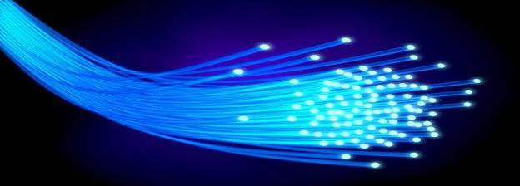
Υπάρχει ιδιαίτερος κλάδος της επιστήμης που ασχολείται με έρευνα για της δυνατότητες και εφαρμογές τους. Οι οπτικές ίνες χρησιμοποιούνται ευρέως σε δίκτυα επικοινωνιών και επιτρέπουν τη μετάδοση φωτεινών σημάτων σε μεγαλύτερες αποστάσεις και σε υψηλότερο εύρος ζώνης (ταχύτητα μετάδοσης δεδομένων) σε σχέση με άλλες μορφές μετάδοσης σημάτων, όπως ο χαλκός, ενώ η ταχύτητα μετάδοσης πλησιάζει αυτή με την οποία διαδίδεται το φως. Οι οπτικές ίνες χρησιμοποιούνται αντί των μεταλλικών καλωδίων, διότι τα σήματα ταξιδεύουν μαζί τους με μικρότερη απώλεια και επίσης δεν επηρεάζονται από ηλεκτρομαγνητικές παρεμβολές. Οι οπτικές ίνες χρησιμοποιούνται επίσης για φωτισμό. Επίσης μπορούν να χρησιμοποιηθούν για τη μεταφορά εικόνων, επιτρέποντας έτσι την προβολή σε στενούς χώρους. Ειδικά σχεδιασμένες οπτικές ίνες χρησιμοποιούνται και για πολλές άλλες εφαρμογές, συμπεριλαμβανομένων των αισθητήρων λέιζερ

Slide 3
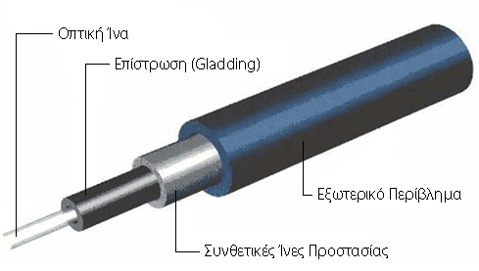

Slide 4
Μέρη των οπτικών ινών
Πυρήνας: Η δέσμη των οπτικών ινών, που αναλαμβάνουν τη μετάδοση των φωτεινών σημάτων. Βρίσκεται τοποθετημένη ακριβώς στο κέντρο του καλωδίου.
Εσωτερική επένδυση: Είναι το υλικό που αντανακλά εσωτερικά το φως, εκμηδενίζοντας παράλληλα το ποσοστό διαφυγής του στο εξωτερικό του καλωδίου.
Εξωτερική επένδυση: Ανθεκτικό υλικό, που αποτελείται από καουτσούκ για μικρά καλώδια οικιακής χρήσης, ή από ατσάλι για μεγαλύτερα, που χρησιμοποιούν οι εταιρείες σε εξωτερικό περιβάλλον. Προστατεύει το καλώδιο από ζημιές που θα προέκυπταν από τους διάφορους εξωτερικούς παράγοντες.

Slide 5
Η δομή ενός δικτύου οπτικών ινών
Η δομή ενός δικτύου οπτικών ινών είναι χωρίς αμφιβολία αρκετά απλή. Συγκεκριμένα αποτελείται από τα εξής μέρη: Πομπός, ο οποίος πραγματοποιεί την μετατρέπει το ψηφιακό σήμα σε φωτεινή πληροφορία και πραγματοποιεί την εκπομπή της. Βρίσκεται σε επαφή με το οπτικό καλώδιο και διαθέτει κατάλληλο φακό, ώστε να διοχετεύει το φως στο εσωτερικό του. - Μέσο μεταφοράς, που δεν είναι άλλο από το καλώδιο οπτικών ινών - Ενισχυτής σήματος, ο οποίος για είναι απαραίτητος μόνο σε συνδέσεις μεγάλων αποστάσεων και αναλαμβάνει την ενίσχυση του σήματος σε τακτικά διαστήματα. Σε μεγάλες αποστάσεις παρατηρείται εξασθένιση του σήματος, η παρουσία ενός ενισχυτή. Διαθέτει ειδικά κυκλώματα, τα οποία όταν λάβουν την ασθενημένη φωτεινή πληροφορία, εκπέμπουν το σήμα εκ νέου, με πλήρη ισχύ.

Slide 6
Δέκτης, ο οποίος λαμβάνει το φωτεινό σήμα και το μετατρέπει ξανά στην αρχική του μορφή, δηλαδή σε ψηφιακά δεδομένα. Όπως και ο πομπός, βρίσκεται σε άμεση επαφή με το καλώδιο οπτικών ινών και χρησιμοποιεί φωτοδιόδους για ανιχνεύσει το λαμβανόμενο σήμα.

Slide 7
Πλεονεκτήματα
Η υψηλή διείσδυση της τεχνολογίας των οπτικών ινών στις σύγχρονες τηλεπικοινωνίες δεν είναι τυχαία, αλλά αντίθετα οφείλεται στον μεγάλο αριθμό πλεονεκτημάτων της, τα οποία συνοψίζονται στα εξής: 1) Χαμηλό κόστος. Η δημιουργία ενός καλωδίου οπτικών ινών είναι πιο συμφέρουσα οικονομικά, σε σχέση με ένα χάλκινο καλώδιο ίδιας απόστασης και δυνατοτήτων. Αυτό ωφελεί αρχικά τους πάροχους υπηρεσιών τηλεπικοινωνιών , οι οποίοι με μικρότερο κόστος παρέχουν ποιοτικές υπηρεσίες. Τελικά αυτό μειώνει και τις ανάγκες απόσβεσης εξόδων των παροχών, επομένως ωφελεί και τον καταναλωτή, που επιβαρύνεται με μικρότερες χρεώσεις για τις υπηρεσίες που χρησιμοποιεί. 2) Υψηλό bandwidth, το οποίο ξεπερνά κατά εκατοντάδες φορές αυτό ενός κοινού καλωδίου. Οι υψηλές ταχύτητες μετάδοσης δεδομένων, εξασφαλίζουν ταχύτητες της τάξεως των Gbps, που με τη σειρά τους προσφέρουν αστραπιαία διαμεταγωγή δεδομένων και αξιόπιστες υπηρεσίες τηλεφωνίας μέσω πρωτοκόλλου IP.

Slide 8
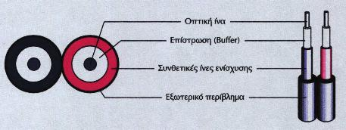
3) Μικρή εξασθένιση του σήματος, χάρη στην υψηλή ποιότητα του γυαλιού που χρησιμοποιείται ως μέσο μετάδοσης. Ακόμη και αν υπάρξει εξασθένιση σήματος, αυτό ενισχύεται πολύ εύκολα μέσω των κατάλληλων ενισχυτών.
4) Μικρές απαιτήσεις σε ενέργεια. Αυτό οφείλεται στο γεγονός ότι δεν παρατηρούνται σημαντικές απώλειες σήματος, καθώς και στον τρόπο μετάδοση δεδομένων, δηλαδή με τη χρήση φωτεινής δέσμης, που απαιτεί πολύ μικρότερη κατανάλωση ενέργειας, σε σχέση με το ηλεκτρικό σήμα.

Slide 9
5) Αμιγώς ψηφιακό σήμα, που εξασφαλίζει υψηλότερη ποιότητα επικοινωνίας και αποφυγή προβλημάτων που θα προέκυπταν σε μια αναλογική μετάδοση. Στον κόσμο της ψηφιακής πληροφορίας, τα δεδομένα αναπαρίστανται από τους αριθμούς 0 και 1, οι οποίοι ονομάζονται bits. Το 0 ισοδυναμεί με την κατάσταση «κλειστό» και το 1 με την κατάσταση «ανοικτό». Μια ακολουθία 8 bits σχηματίζουν 1 ψηφιακή λέξη που λέγεται byte ή octet. Οι οπτικές ίνες μεταδίδουν τις φωτεινές αναλαμπές με υψηλή αξιοπιστία, μεταφέροντας τα bytes με πολύ μικρότερες αλλοιώσεις σε σχέση με αυτές ενός κοινού καλωδίου δικτύου, ή μιας ασύρματης σύνδεσης δεδομένων. 6) Υψηλή διαθεσιμότητα, που οφείλεται κυρίως στην ανθεκτική κατασκευή των σύγχρονων οπτικών καλωδίων, που μειώνει στο ελάχιστο το ενδεχόμενο εξωτερικής ζημιάς. 7) Μικρές διαστάσεις και βάρος, καθώς ένα μικρό και ελαφρύ καλώδιο οπτικών ινών, μεταφέρει πολύ περισσότερα δεδομένα από ένα μεγαλύτερο και πιο βαρύ χάλκινο καλώδιο. Έτσι, απαιτείται πολύ λιγότερος χώρος για την υλοποίηση ενός δικτύου οπτικών ινών.

Slide 10
Τι επιτυγχάνουμε με τις οπτικές ίνες ?
Με τη βοήθεια των οπτικών ινών μπορούμε να «αναγκάσουμε» μία φωτεινή δέσμη να ακολουθήσει όποια διαδρομή επιθυμούμε. Θα μπορούσαμε να πούμε ότι, όπως με ένα εύκαμπτο λάστιχο ποτίσματος μπορούμε να οδηγήσουμε το νερό από τη βρύση σε ένα σημείο του κήπου μας, έτσι και με τις οπτικές ίνες μπορούμε να «οδηγήσουμε» το φως από μία ακίνητη πηγή σε οποιοδήποτε σημείο θέλουμε (σχήμα 4-14 α, β).
Γι' αυτό λέμε ότι μία οπτική ίνα είναι ένας φωταγωγός ή φωτοοδηγός.

Slide 11
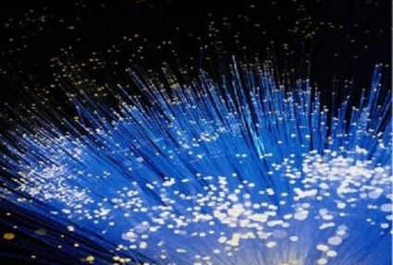
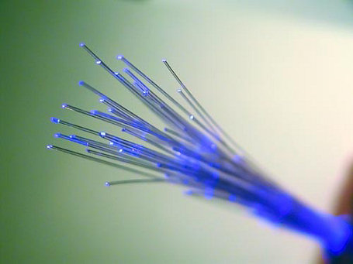
ΤΕΛΟΣ!!!
Made by Νίκος Ορφανός

